Slide 1
Обзор композиционных материалов, используемых при изготовлении изделий гражданского назначения

Slide 2
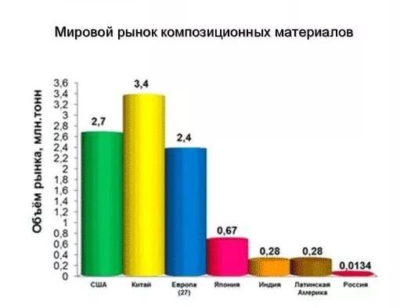
Перспективные области применения композитов
В настоящее время на рынке композитов представлено множество типов армирующих материалов и смол. Рынок активно развивается, появляются новые технологии, разрабатываются новые виды высокотехнологичного сырья.
Основные производственные мощности (это более 90%) сосредоточены в Китае, США, Европе и Японии.
Доля РФ в мировом производстве композитов составляет менее 1%, а сама отрасль крайне импортозависима: из-за границы ввозятся оборудование и основное сырье — смолы, отвердители, наполнители для сэндвич-структур, препреги. По данным Минпромторга, производством композитов в России занимаются всего около полутора сотен предприятий

Slide 3
Перспективные области применения композитов
РОССИЙСКОЕ ПРОИЗВОДСТВО НЕНАСЫЩЕННЫХ ПОЛИЭФИРНЫХ СМОЛ ПО ПРОИЗВОДИТЕЛЯМ, тонн
Производитель / количество тонн | 2012 | 2013 | 2014 | 2015 | 2016 | 2017 | 2018
ДУГАЛАК Ярославль * | 6 020 | 6 712 | 8 870 | 9 980 | 11 239 | 12 175 | 12 640
Радуга-синтез | 2 900 | 4 900 | 6 330 | 6 630 | 8 230 | 8 720 | 10083
" | 200 | 500 | 2 300 | 3 067 | 3 685 | 3 004 | 3499
Пермские полиэфиры | 3 600 | 3 600 | 2 367 | 3 574 | 2 941 | 3 038 | 4224
Ярославские полиэфиры | 1 800 | 2 420 | 1 500 | 2 250 | 2 635 | 2 980 | 3400
Камтекс Пермь | 950 | 460 | 2 065 | 1 932 | 1 819 | 2 281 | 2174
Прочие |  |  | 300 | 450 | 450 | 520 | 520
Электроизолит | 420 | 650 | 560 | 280 | 280 | 280 | 273
ИТОГО РОССИЙСКОЕ ПРОИЗВОДСТВО: | 15 890 | 19 242 | 24 292 | 28 163 | 31 279 | 32 998 | 36 813
Доля российских производителей в общем производстве в РФ, 2017 г.
Российские заводы работают почти на полную мощность. Стабильный рост всех производителей
«Дугалак» (г. Ярославль) – винилэфирные и полиэфирные смолы марки «Девинил» и «Депол»
«Радуга Синтез» (г.Электроугли Московская область)–орто, тере, изофлатевые смолы марки Radopol
«Пермские полиэфиры» и «Камтэкс» (г. Пермь) – полиэфирные смолы марки Камфэст
Мощности всех российских заводов по производству ненасыщенных полиэфиров на данный момент составляют около 40 000 тонн продукции, а мощность только одного турецкого завода (Poliya) составляет 80.000 тонн.

Slide 4
Перспективные области применения композитов
На сегодняшний день потребление композитных материалов на душу населения составляет в России всего 0,32 кг, что в 9 раз меньше, чем в развитых странах. Используются они главным образом в ЖКХ, транспортной инфраструктуре, авиации, космосе, транспорте и энергетике.
Румыния 0,68 кг
РФ 0,32 кг
Греция 0,49 кг
Бразилия 1,0 кг
Польша 1,57 кг
США 2,78 КГ
Сравнительные показатели потребления в других странах мира и в России – кг/душу населения

Slide 5
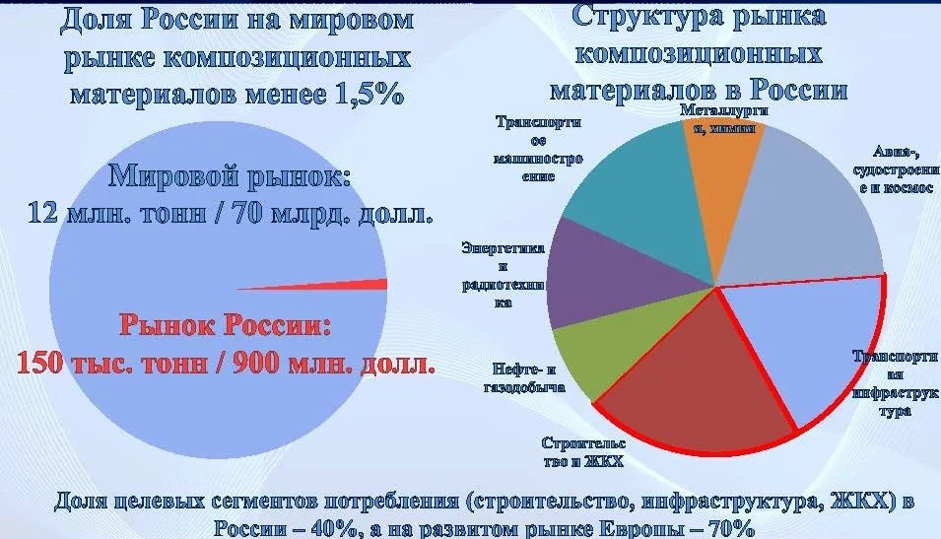
Перспективные области применения композитов
Композитная отрасль продолжает демонстрировать увеличение темпов роста и сегодня ее мировой рынок оценивается в 70 млрд долларов. Самыми активными в использовании композитов отраслями как ожидается станут транспортная инфраструктура, ЖКХ, медицина, оборонная промышленность, автомобилестроение, транспортные системы, аэрокосмическая отрасль, композитное судостроение, строительство и производство сложных конструкционных и технических изделий.
Каждый месяц создаются новые технологические процессы и новые материалы а компании активно инвестируют в исследование и разработку новшеств.

Slide 6
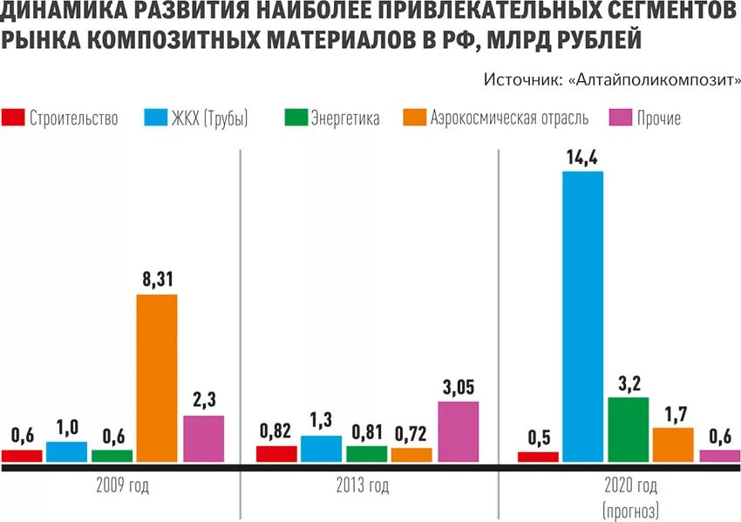
Перспективные области применения композитов
Прогноз на 2020 год :
Возрастет потребность в трубах для ЖКХ в 11 раз
В изделиях для энергетики в 4 раза
В изделиях для аэрокосмической отрасли в 2,5 раза
Ключевые рынки:
Импортозамещение, импортоопережение;
Судостроение;
Промышленное и гражданское строительство,
ЖХК, водоканал;
Энергетика,
Нефтегазодобыча;
Транспорт и транспортная инфраструктура (РЖД, метрополитен, пассажирский автотранспорт, малый водный транспорт);
Специальное назначение (авиакосмическая отрасль, медицина, приборостроение);
Экспорт аналогов материалов по более низким ценам и экспорт новых изделий.

Slide 7
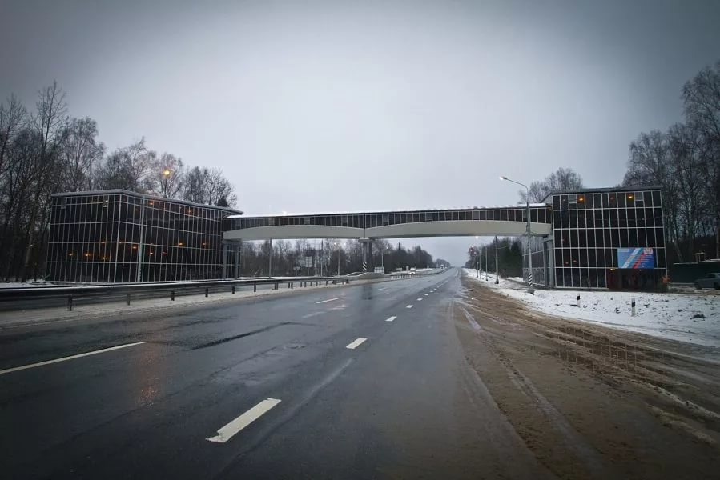
Перспективные области применения композитов 1. Мосты, пешеходные переходы, элементы транспортной инфраструктуры с применением композиционных материалов
Мост находится в Вязьме на участке автомобильной трассы М1. Стекловолокно, из которого изготовлена большая часть деталей пешеходного перехода, устойчиво к перепадам температур, является огнестойким. Пролетные строения из композитных материалов значительно легче своих предшественников из бетона и стали, что обеспечивает легкость монтажа и снижает давление на опоры. Гарантия на объект составляет 50 лет. Данные технологии для обустройства пешеходного перехода в Смоленской области были применены впервые в России. В пешеходной зоне, переход оборудован специальным износостойким покрытием из полиуретана.
Преимущества данной технологии
- Устойчивы к коррозии. - Не требуют покраски. - Не гниют, устойчивы к плесени Высокая огнестойкость. - Устойчивость к агрессивным средам Мосты, изготовленные методом вакуумной инфузии, наиболее устойчивы к вандализму. - Легче бетона и стали, прочнее железобетона. - Не гнутся и не деформируются под воздействием высоких температур. - Эстетичнее выглядят, есть возможность реализации дизайнерских идей. - Эффективность этой технологии доказана на практике и тестами. - Мосты, изготовленные по данной технологии, ремонтопригодны и могут быть отремонтированы на месте. - Мосты представляют собой единое целое, а не клееные между собой отдельные секции.
Композитные мосты являются наиболее быстрорастущим сегментом рынка после авиации и ветроэнергетики.
Цельнокомпозитный пешеходный мост

Slide 8
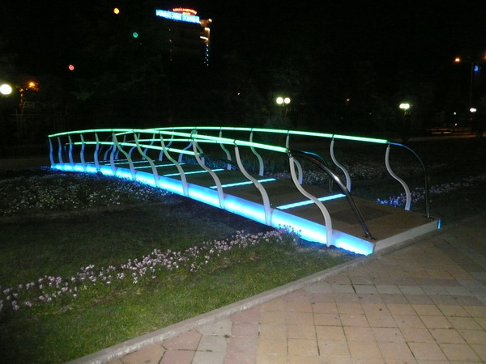
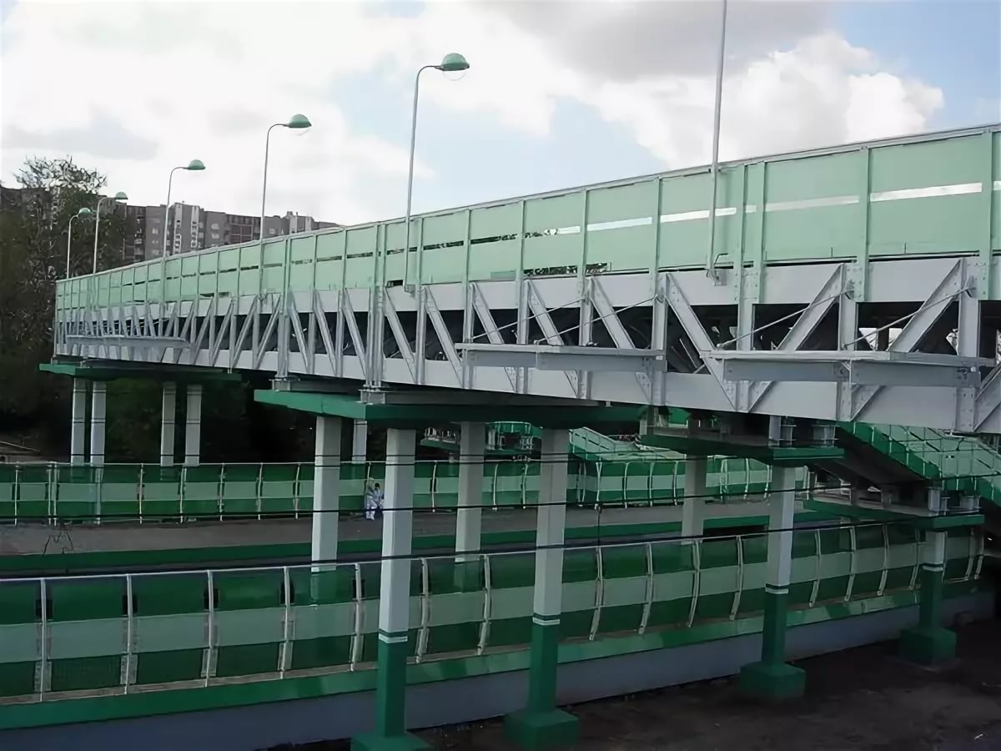
Перспективные области применения композитов
Типовой цельнокомпозитный переходной мостик с системой подсветки, интегрированной в материал, предназначен для использования в качестве настила над локальными препятствиями (клумбами, газонами, коммуникациями и т.д.). Сочи.
Композитный мост в Косино, Москва
является первым в России мостом co сходами, все элементы которого изготовлены из композиционного материала.

Slide 9
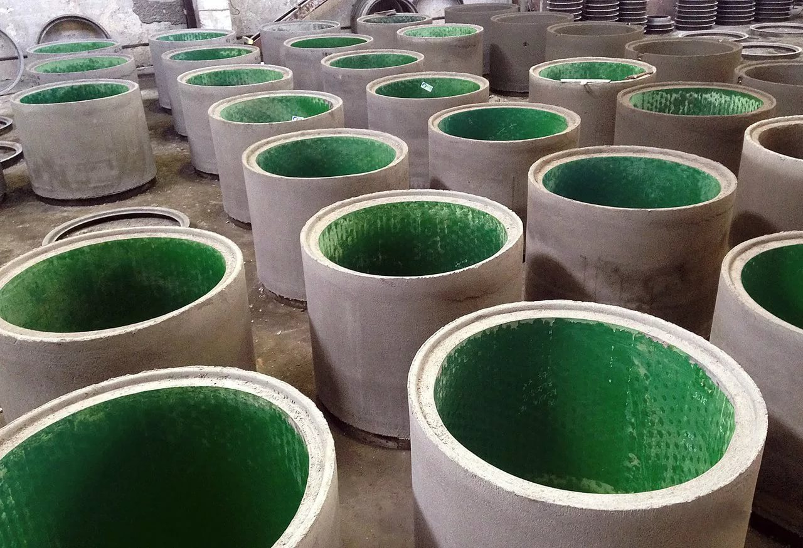
Перспективные области применения композитов
2. Колодцы железобетонные футерованные композитным вкладышем имеют преимущества: прочность и несущая способность железобетона + долговечность и химическая стойкость композита

Slide 10
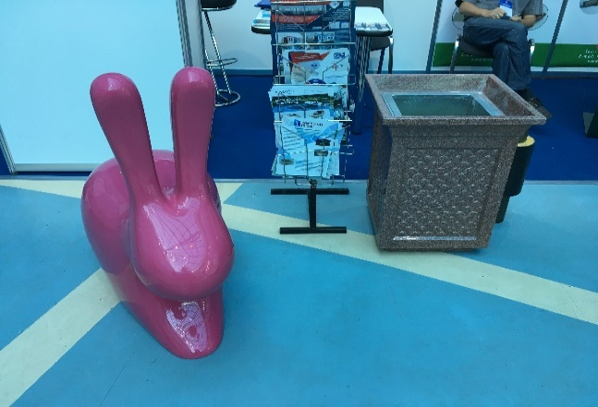
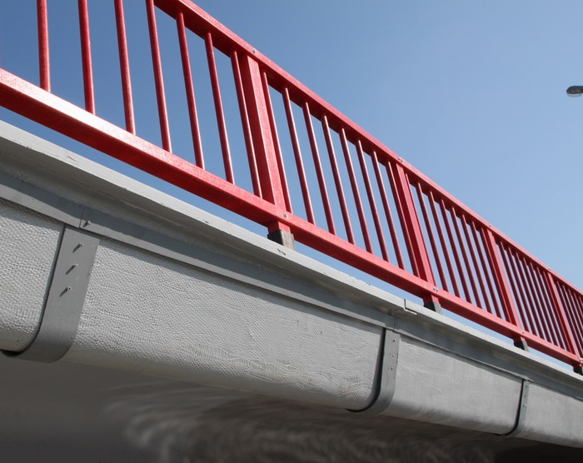
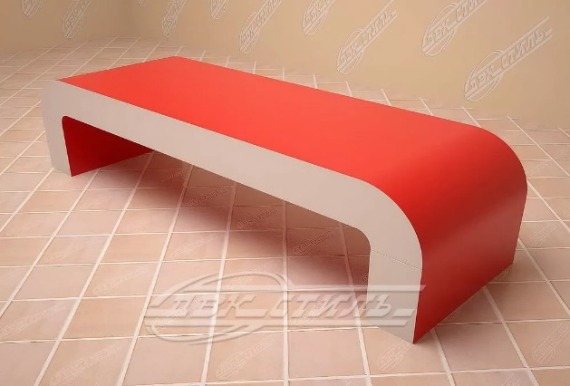
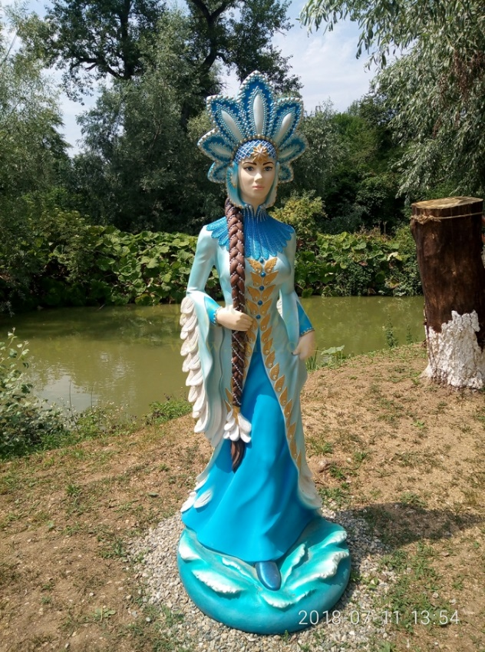
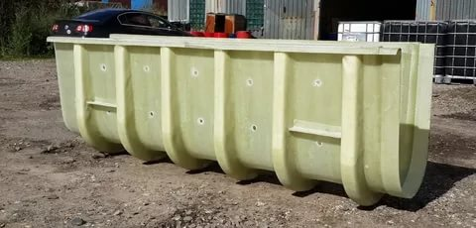
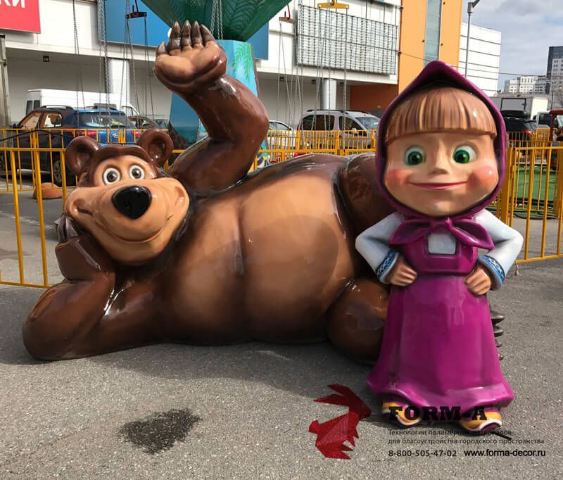
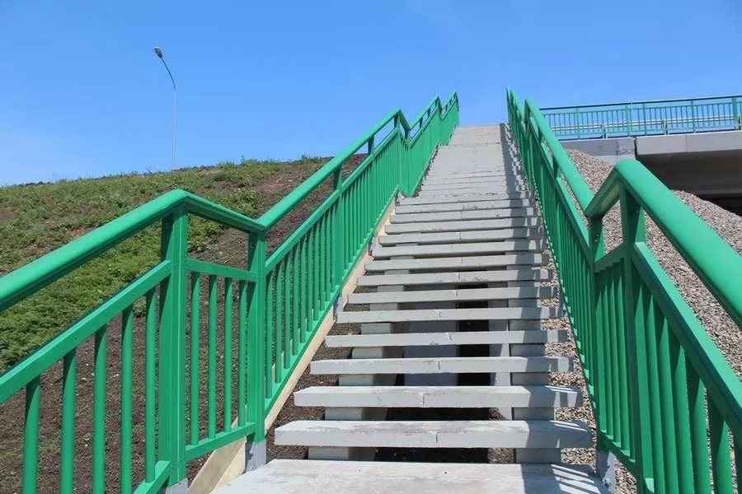
Перспективные области применения композитов
3. Номенклатура для городского пространства:
- лавки и скамейки;
- урны;
- стойки и ограждения, перила;
- бордюры;
- вазоны, цветочницы;
- элементы уличного декора;
- ливневые стоки водоотведения;
- крышки люков;
- лестничные сходы;
- детские площадки;
- дорожные знаки;
- опоры ЛЭП;
-защитные покрытия
- перильные ограждения
- скульптуры

Slide 11
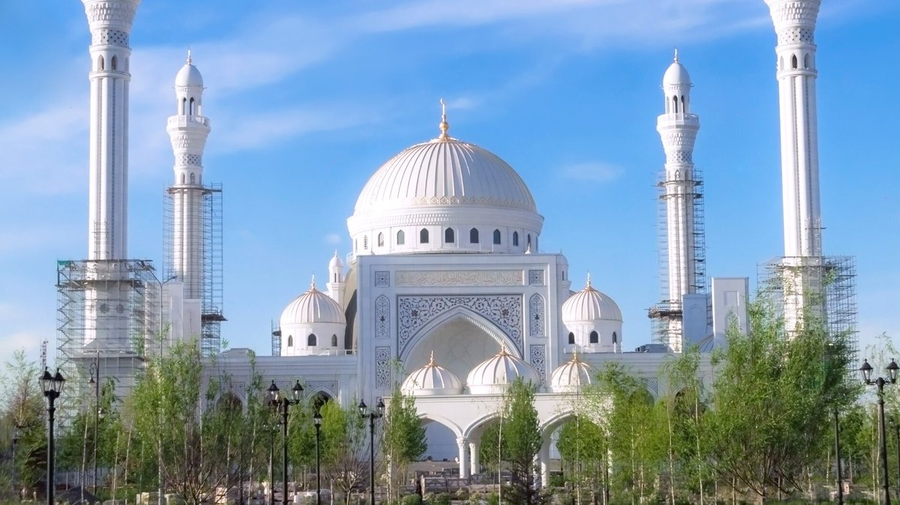
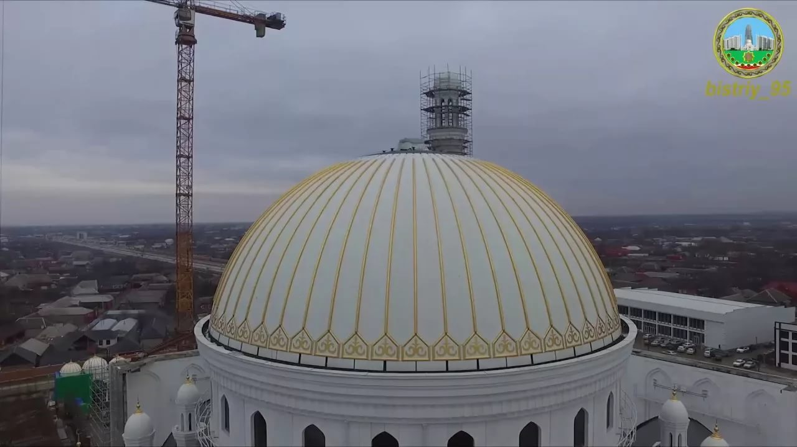
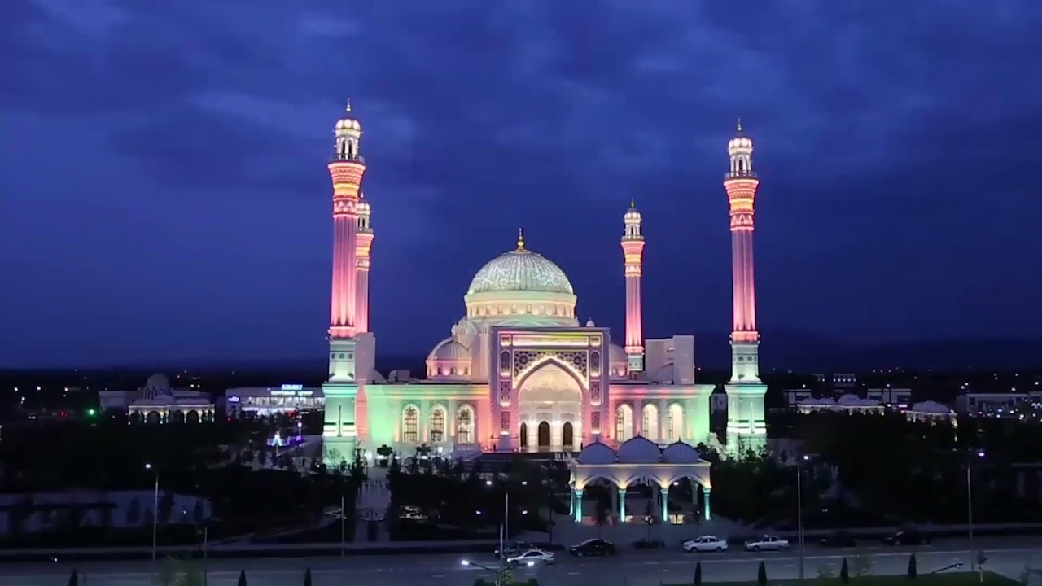
Перспективные области применения композитов
4. Облицовочные панели зданий и сооружений
г. Шали, Чеченская республика, РФ
Мечеть им. Рамзана Кадырова
Общая площадь территории мечети – 5 гектар. Кол-во зданий с куполами – 11.
Общая площадь облицовок – 7940 м.куб.

Slide 12
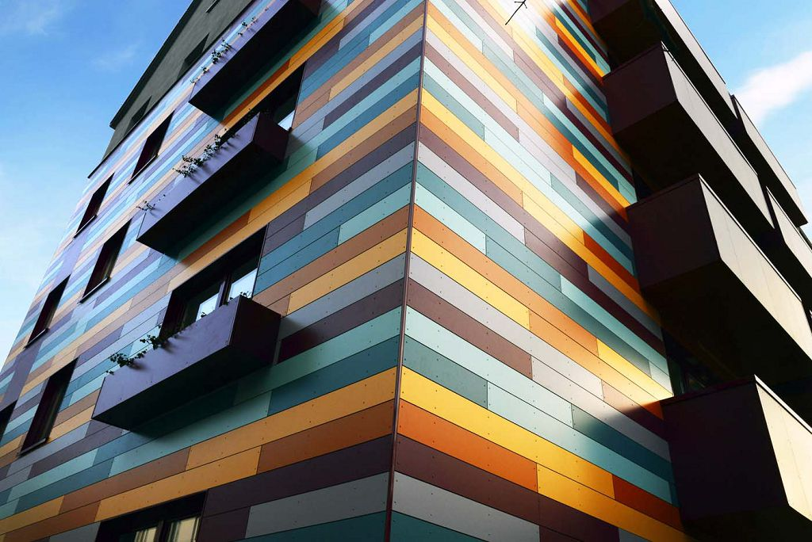
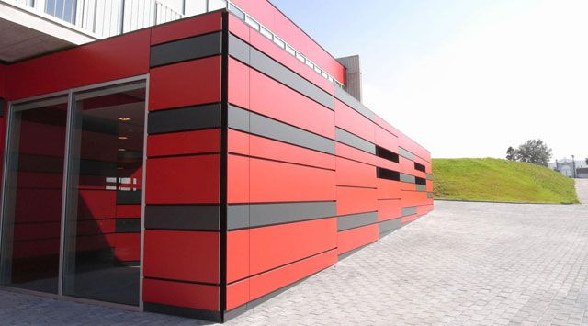
Перспективные области применения композитов
Композитные панели (фасадные панели), имеющие специальный наполнитель, не поддерживают горения и могут применяться даже на территориях АЗС.
Плюсы:
полная защита от ветров, сырости;
не происходит утяжеление;
легкость очистки, грязевые загрязнения почти не «цепляются»;
повышение защиты от шумов;
соответствие нормам пожарной безопасности;
поглощение вибраций, снижение потерь тепла;
безопасность в экологическом плане;
легкость замены панелей при необходимости;
отсутствие расширения при нагреве.

Slide 13
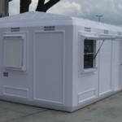
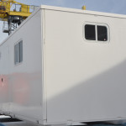
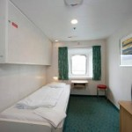
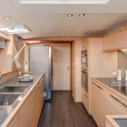
Перспективные области применения композитов
5. Жилые модули из ПКМ
Сборные композитные модули (СКМ).
В настоящий момент российскими компаниями ведутся работы для запуска в серийное производство сборно-разборных жилых модулей из композитных материалов. Композитный модуль отличает разборная конструкция, легкий вес, больший срок службы, благодаря сэндвичной конструкции лучшие тепло сберегающие характеристики. СКМ не ржавеет, не гниет, его не надо периодически красить и т.д., он не требует ни какого технического обслуживания.
Сборно-разборные модули из стеклопластика предназначены для эксплуатации на удаленных территориях с различными погодными условиями где невозможен или ограничен проезд автотранспорта. Модули из композитных материалов транспортируются в сложенном виде, паллета из пяти сложенных модулей занимает столько же места как обычная бытовка. Сборка модуля осуществляется силами нескольких человек за считаные минуты. В модуле можно разместить не только жилой блок, но и камбуз и даже сауну. Модуль из композитных материалов после завершения работ может быть разобран и доставлен на новый объект.
Прежде всего разборные модули из стеклопластика должны быть интересны газо- и нефтедобывающим компаниям, ведущим разработки на удаленных месторождениях. Так же сборно-разборные модули могут использоваться МЧС для оперативного развертывания лагерей с жилыми площадями, в полярных экспедициях и др.

Slide 14
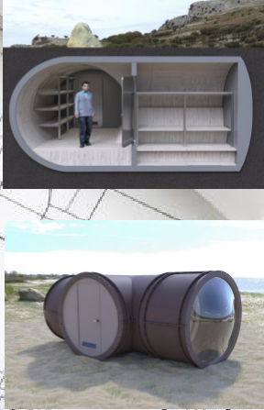
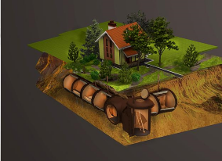
Перспективные области применения композитов
ЦЕЛЕВАЯ АУДИТОРИЯ:
Владельцы загородной недвижимости и земельных участков: а. Погреб б. Винотека в. Убежище
Охотники: а. Хранение продовольствия и снаряжения б. Временное проживание (ночлег, укрытие от непогоды)
Силовые структуры: а. Хранение продовольствия и снаряжения б. Временное проживание личного состава в. Коллекторы и галереи скрытого перемещения
Компании организующие временное проживание людей (вахтовые городки, кэмпинги и т.д.)
Многофункциональное подземное (наземное, плавучее) модульное сооружение, применяемое в качестве подземного (наземного, плавучего) хранилища, убежища (укрытия), коллектора, а также на поверхности земли (воды) в качестве вахтового городка, кемпингового городка, кафе.

Slide 15
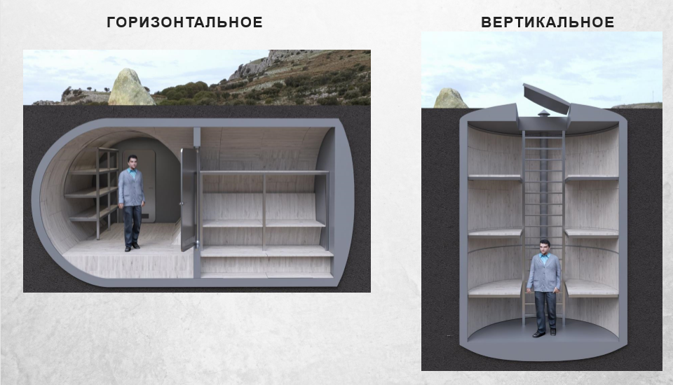
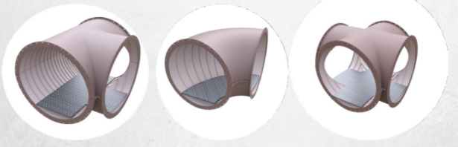
Перспективные области применения композитов
Благодаря конструктивным особенностям (сегментам) возможно бесконечно наращивать длину туннеля путём последовательного присоединения секций.

Slide 16
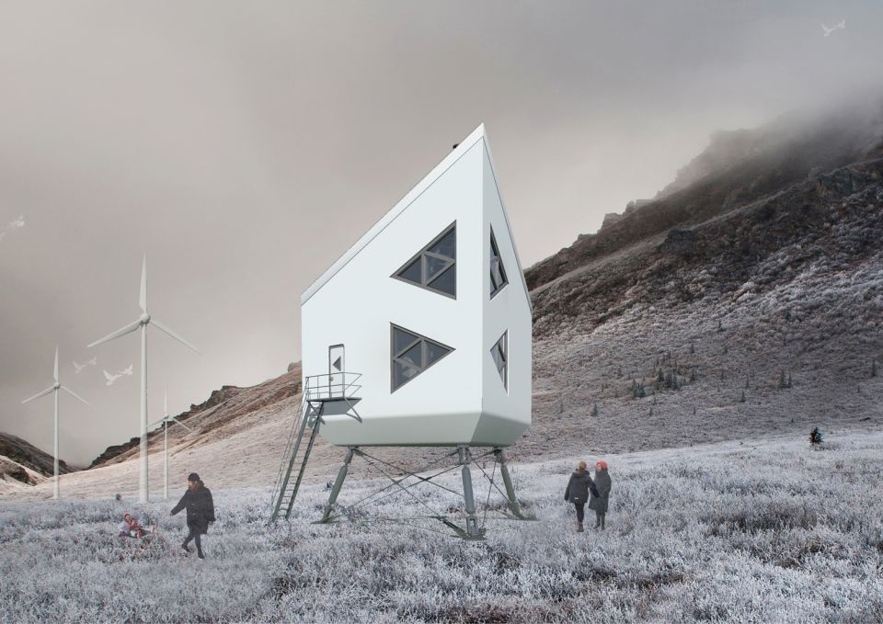
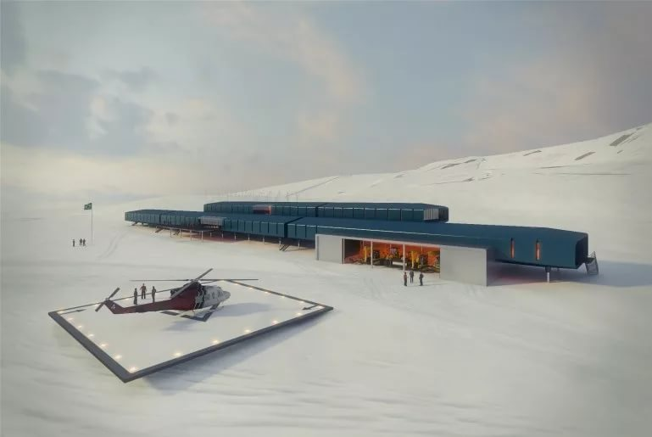
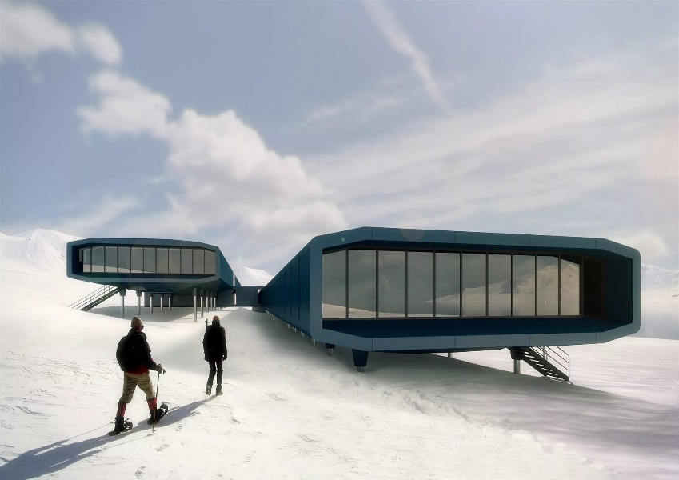
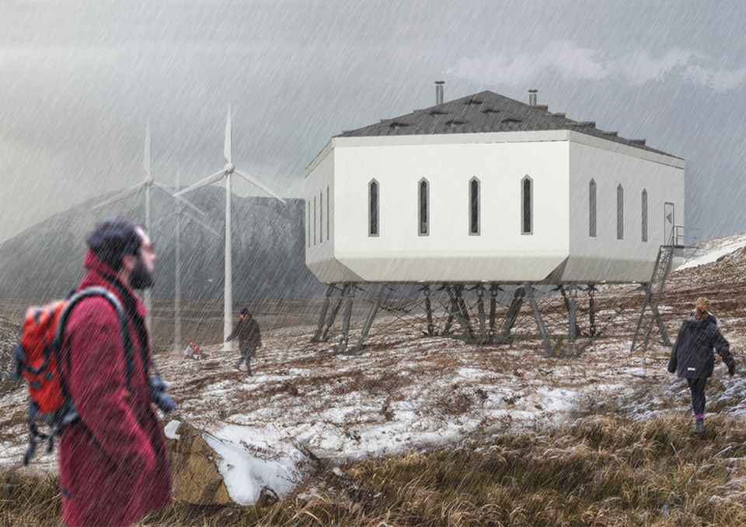
Перспективные области применения композитов
Идея проекта заключается в создании компактного и эргономичного архитектурного сооружения, а именно модуля, для комфортного проживания в суровых условиях полярного края (Арктики), вмещающего в себя пространство для приватной жизни и зону для общественной жизни (работа, отдых). Данная модель жилья может служить единицей модульной системы для экспедиций (научных, изыскательских, баз геологоразведки, а также для временного проживания, преимущественно с комнатами (каютами), и с помещениями обслуживания и общения (кают-компании).
Модуль представляет собой пассивное сооружение, обеспечивается энергией от солнечных батарей установленных на крыше и др. альтернативных источников энергии (ветрогенераторов). Здание герметично, имеет энергосберегающие окна и теплоизоляцию, вентиляцию с рекуперацией воздуха. На чердаке располагается оборудование для электрической коммуникации модуля, коллектора для сбора энергии от солнечных батарей в летний период года, рекуператор для приточно - вытяжной вентиляции. В нижнем отсеке модуля, расположены коммуникации, необходимые для водоснабжения и водоотведения. Модуль имеет каркас из нержавеющей стали и алюминия, обшит композитными панелями.

Slide 17
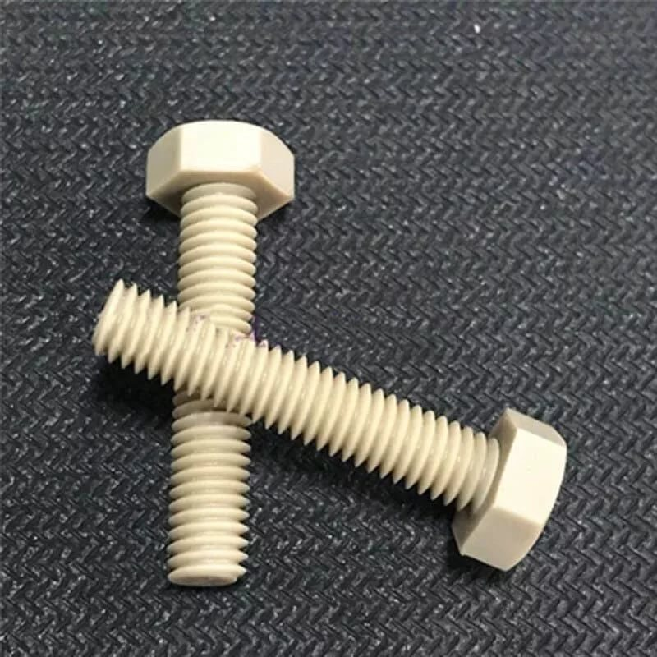
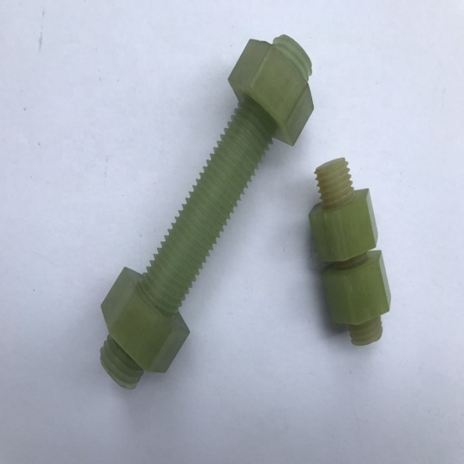
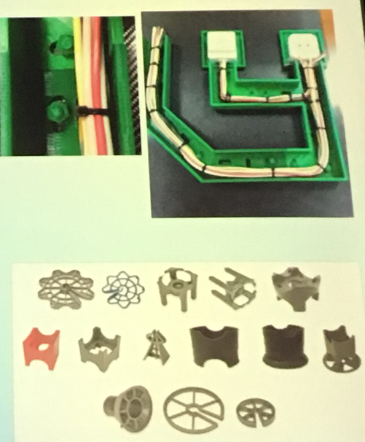
Перспективные области применения композитов
6. Композитный крепеж
Разработка полимерного композиционного крепежа взамен металлического широкого спектра применения обусловлена рядом преимуществ:
- возможность существенного (примерно в пять раз) снижения веса изделий (плотность сталей
7.7-8.0 г/см3, плотность термопластов и ПКМ 1.35-1.5 г/см3);
- высокая коррозионная стойкость
- низкая теплопроводность и электропроводность

Slide 18
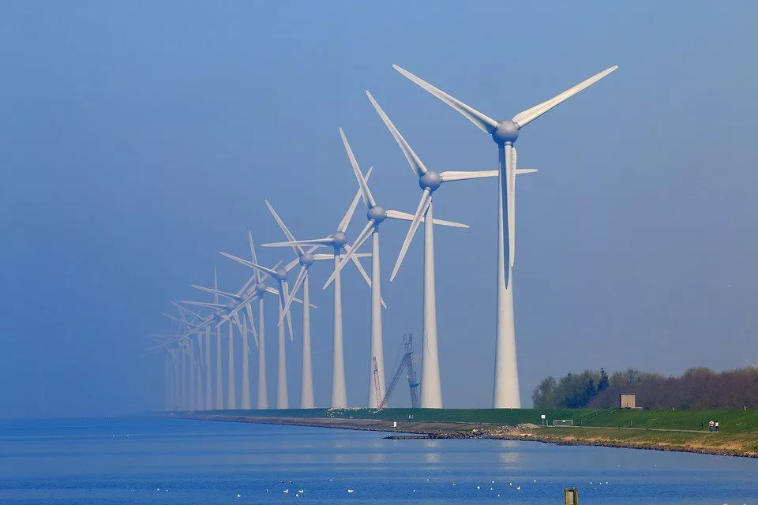
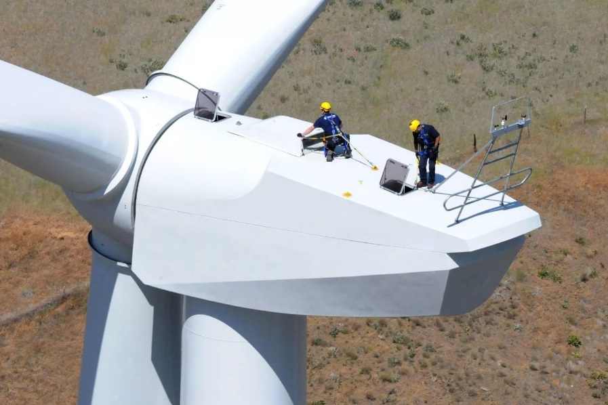
Перспективные области применения композитов
Ветроэнергетика — это отрасль энергетики, специализирующаяся на использовании энергии ветра. Использование энергии ветра – одно из перспективных направлений современной энергетики. Отличная устойчивость композитных материалов к агрессивному воздействию внешней среды обусловила их широкое применение в ветроэнергетике в основном для изготовления лопастей и аэродинамических труб ветряных энергогенераторов. Из копозитов также можно строить и “несущие элементы” ветроэлектростанций — башни.
В настоящее время новые композиционные материалы получили широкое распространение при проектировании ветроэнергетических установок, которые позволяют увеличивать площади лопастей без дополнительного увеличение веса лопастей и системы в целом, а также уменьшить возможность раннего старения, обвала и продлевают жизнь лопастей Для постройки лопастей несущего винта ветрогенераторов используются ненасыщенные полиэфирные или эпоксидные смолы в сочетании с со стекловолокном (например, мультиаксиальными тканями) или углеродным волокном. Использование композитных материалов при проектировании ВЭУ, в частности лопастей турбин позволяет им выдерживать более сильные нагрузки и сезонные изменения погоды. В производстве лопастей турбин используют новые композиционные материалы, такие как стекловолокно, карбоновое волокно, базальтовое волокно, бамбуковое волокно, арамидное волокно и другие.
Наибольшей эффективности при выработке энергии на ВЭС удаётся достичь при длине лопасти более 40 метров. Такие лопасти производятся только из углепластика.
Применение композитного материала на основе углеволокна облегчает конструкцию, повышает долговечность и прочность в эксплуатации.
Крупнейшая из созданных к настоящему времени лопастей для ветрогенератора в длину превышает 80 метров.
7. Элементы ветрогенераторов

Slide 19
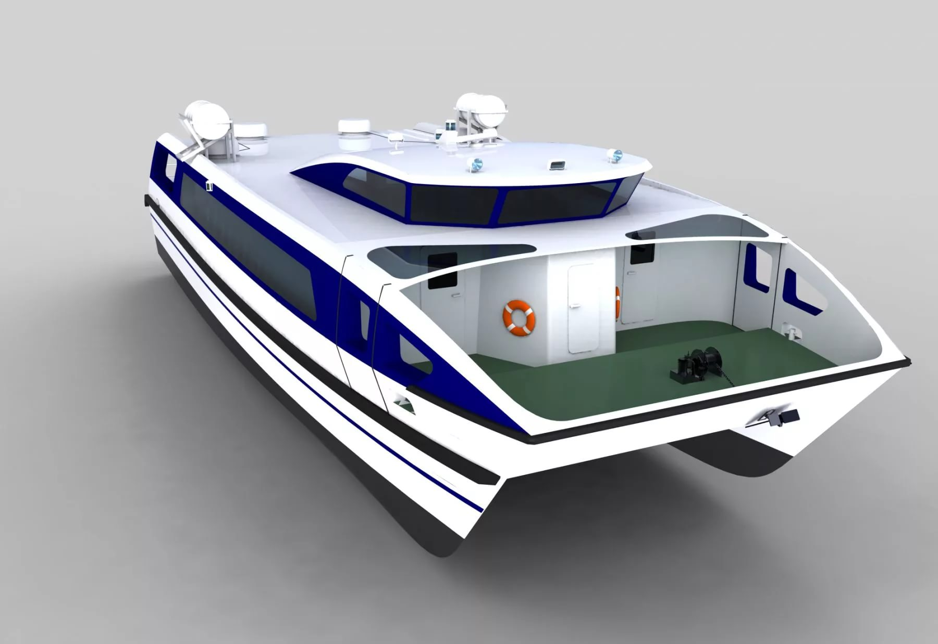
Перспективные области применения композитов
8. Изделия для судостроения
В настоящее время в судостроении композиционные материалы активно используются при производстве: яхт, катеров, гребных лодок, гидроциклов, спасательных шлюпок.
Cтеклопластик сегодня очень активно используется при производстве малых лодок. Малые пассажирские суда, катамараны являются двигателем прогресса в развитии композитного судостроения, так как сегодня российский речной флот состоит из 9,5 тыс. судов, средний возраст которых превышает 30 лет.
Свойства стеклопластика отвечают всем основным требованиям: повышенная жесткость, прочность, легкость, хорошая переносимость воздействия окружающей среды, чрезвычайно долгий срок службы. Благодаря композитам общий вес лодки снижается на 30-40% по сравнению с металлами (сталью или алюминием). АО Средне-Невский судостроительный завод» является лидером композитного судостроения. В современном судостроении немаловажными факторами являются не только эксплуатационные характеристики, но и внешний вид лодки. Композиты предоставляют архитекторам невероятную свободу дизайна, позволяя изготавливать детали сложной конфигурации.
На растущем рынке судостроительных композитов наблюдаются тенденции использования новых материалов и технологий. Поставщики сырья снова начали активно развивать био-смолы, натуральные волокна, полиэфиры с малой эмиссией вредных веществ, вне-автоклавные препреги, сэндвич-композиты, а также стеклорогожи и стекломаты. Все это вызвано необходимостью повысить перерабатываемость и возобновляемость материалов, понизить содержание стирола, улучшить качество поверхности готовых изделий.
Катамаран Грифон

Slide 20
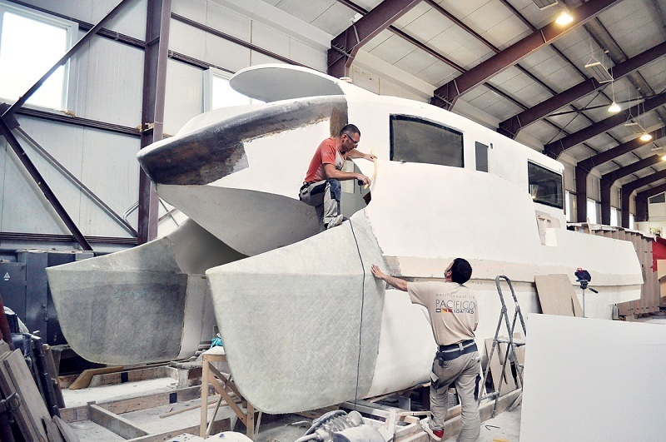
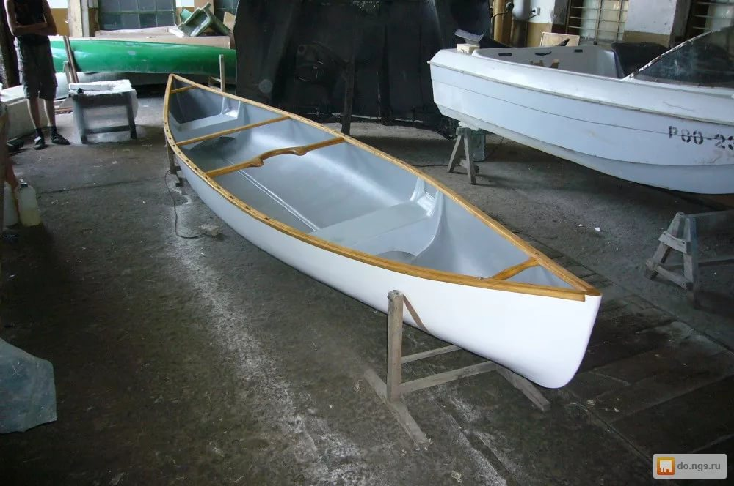
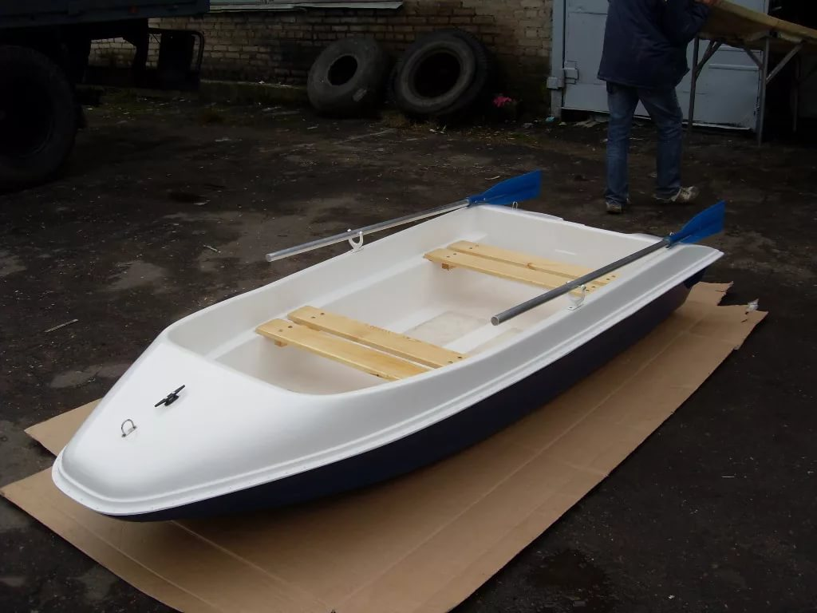
Перспективные области применения композитов
Суда из композитных материалов выгодно отличаются:
устойчивостью к коррозийным процессам, обледенению и структурным повреждениям;
меньшими перегрузками при ударах о воду и во время волнений. Композит более пластичный, поэтому перегрузки на организм экипажа оказываются намного меньшими, чем на судах с алюминиевым корпусом (5% против 40%);
хорошая звукоизоляция. Композитные суда не нуждаются в дополнительной звукоизоляции корпуса. В отличии от кораблей с металлическими корпусами у них отсутствует эффект «резонанса»;
высокие теплоизоляционные свойства. Обеспечить комфортную температуру в каютах намного проще и экономичней;
низкая электропроводность композита. Электрозащита на борту требует значительно меньших затрат, нежели на кораблях с металлическим корпусом;
отличная гидродинамика. Обеспечивает более высокие скоростные показатели при аналогичной мощности;
высокие теплоизоляционные свойства. Обеспечить комфортную относительно небольшой удельный вес. Эта особенность позволяет использовать двигатели с меньшей мощностью, повышает грузоподъемность и быстроходность судна;
стеклопластик имеет защитный слой гелькоута, который может быть разных цветов. То есть катамаран получает необходимое цветовое решение на стадии производства. Металлические корпуса нуждаются в дорогостоящей окраске уже по завершению строительства;
ремонтопригодность. Технология позволяет полностью восстановить внешний вид судна после повреждения.

Slide 21
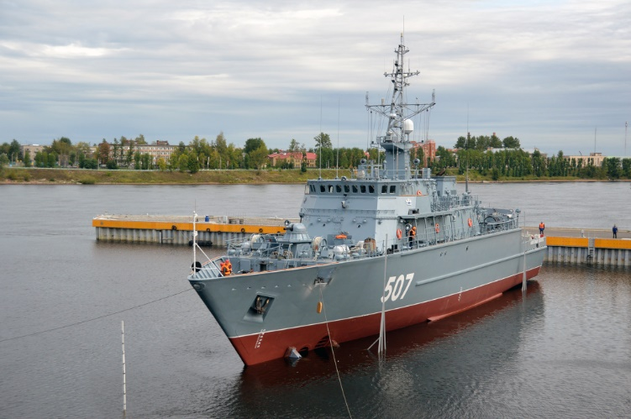
Перспективные области применения композитов
Александрит - российский тральщика, спроектированный в Центральном морском конструкторском бюро «Алмаз» для ВМФ России, относится к новому поколению кораблей противоминной обороны (ПМО). Предназначен для поиска и уничтожения мин в акваториях военно-морских баз на безопасной для корабля дистанции.
Корабль имеет уникальный, самый большой в мире корпус из монолитного стеклопластика, сформированный методом вакуумной инфузии. Для успешного внедрения этой технологии была произведена закупка современного оборудования и программных продуктов, а также создано опытное производство. ОАО «СНСЗ» — единственный в России завод, владеющий такой технологией и единственный в мире, кто может создавать монолитные корпуса длиной до 80 метров. Достоинством такого «немагнитного» корпуса является более высокая прочность в сравнении со стальными корпусами, что обеспечивает большую живучесть корабля при поиске мин. Срок службы такого корпуса больше, чем у корпуса из маломагнитной стали, а масса корпуса значительно меньше.
Тральщик Александрит

Slide 22
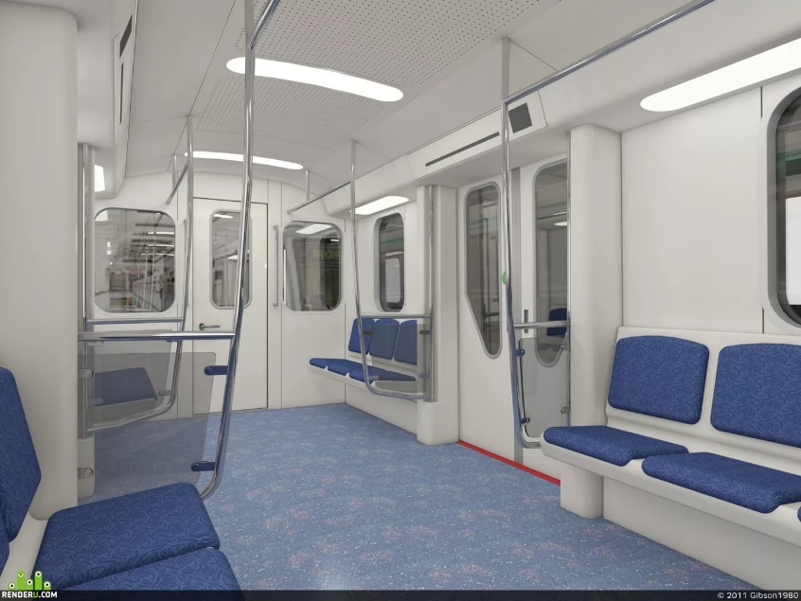
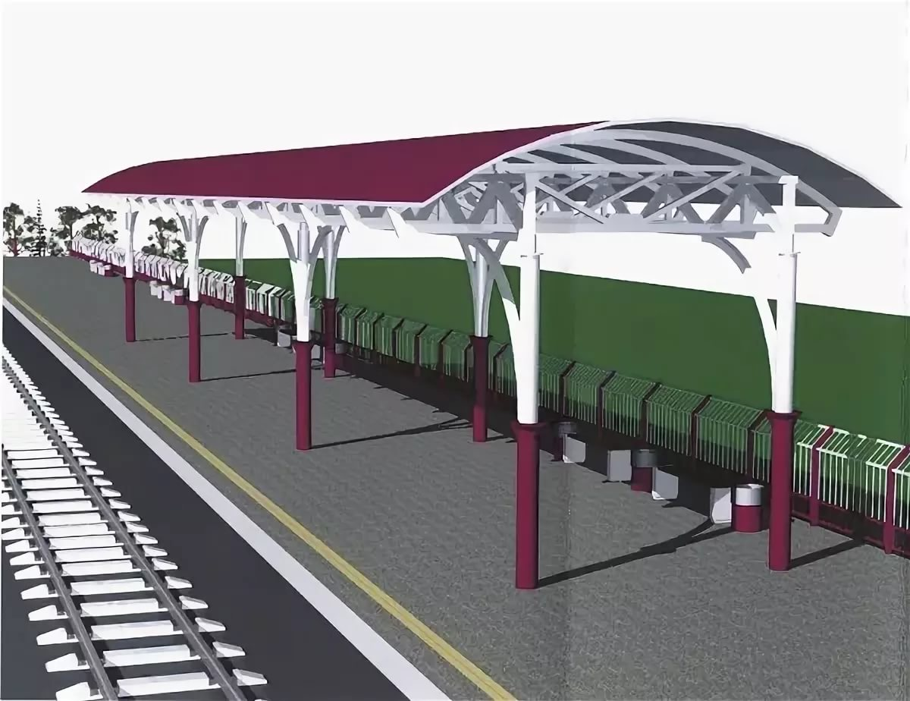
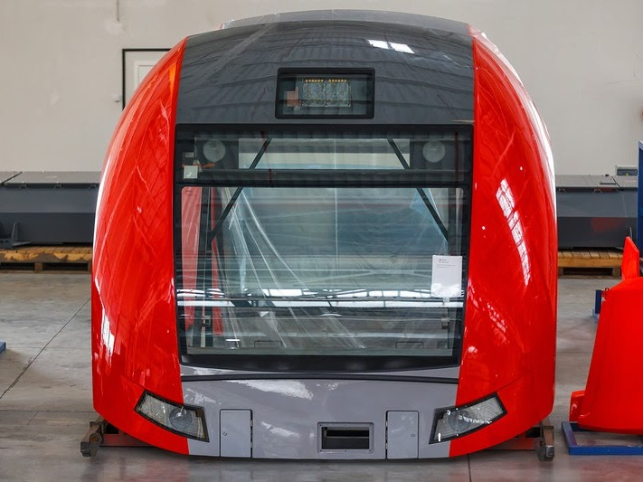
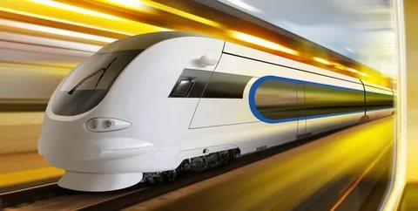
Перспективные области применения композитов
9. Изделия для железнодорожного транспорта
-элементы обустройства железнодорожных переездов;
- маски скоростных локомотивов;
- дизайн и интерьер пассажирских вагонов;
- обустройство железнодорожных платформ;
- системы сигнализации (семафоры, знаки и т.д);
Широкое применение находят композиты и в новых вагонах метро. Из композитов производят внутренную отделку вагонов, каркасы сидений – интерьер, головную часть кабины (маска) – экстерьер. Для изготовления конструкций из ПКМ, элементов интерьера и экстерьера подвижного состава железнодорожного транспорта в основном применяется технология контактного формования. Контактное формование изделий в открытых формах осуществляют двумя методами: ручной укладкой и напылением. Необходимо отметить, что к композиционным материалам, применяемым в транспортном машиностроении, предъявляют высокие требования к характеристикам пожаробезопасности: горючести, дымообразующей способности, тепловыделению при горении, токсичности. Поэтому, в качестве основы для связующего используются пожаростойкие полиэфирные смолы, прошедшие сертификацию по требованиям пожаробезопасности в метро и на железнодорожном транспорте в России и предназначенные для ручного формования, напыления и холодного прессования стеклопластиков.
Главными причинами того, что традиционные материалы следует активно заменять композиционными, являются: высокая коррозионная стойкость, повышенная прочность, малая плотность и изолирующие свойства, хорошее шумопоглощение. Кроме того, изделия из композитов более надежны и долговечны при работе, чем их аналоги из различных видов металлов, главным образом ввиду отсутствия у изделий из композитов сварных швов (врезок, переходов), концентраторов напряжений и зон пониженной химической стойкости.

Slide 23
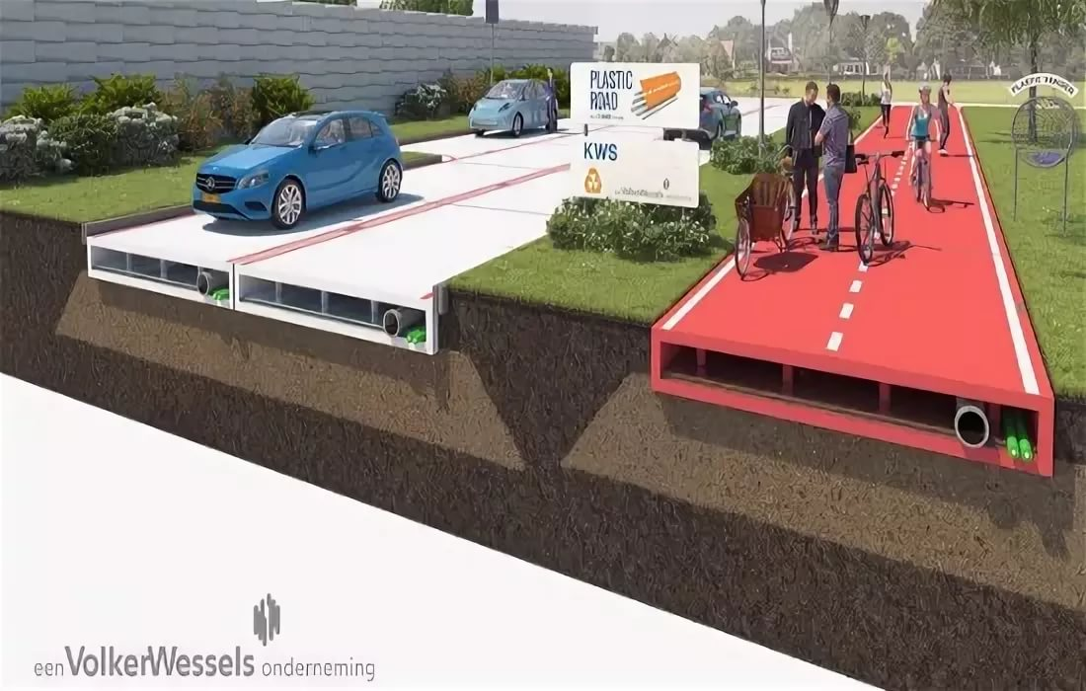
Перспективные области применения композитов
10. Дороги из пластика
Дешёвые дороги отличного качества. Эти дороги будут производиться из вторсырья.
Дороги всего мира делают из асфальтобетона, себестоимость которого велика. Асфальтобетон дорого обходится государствам, но с его помощью получают прочное покрытие, которое может служить достаточно длительное время. Но уже скоро все может поменять кардинально - дороги станут делать из пластика.
Технология разрабатывается в Голландии компанией VolkerWessels. Компания предлагает производить покрытие для дорог из переработанного пластика. Сырье предполагается доставать из океанов, где мусор уже превращается в искусственные острова. Разработчики говорят, что дороги будут состоять из отдельных блоков,а специальные заводы будут осуществлять их сборку. Эта технология гарантирует практически идеальное покрытие, и при необходимости блок можно будет с легкостью заменить на новый.
Сами блоки будут пустотелыми - внутри разместят трубопроводы, кабели и прочие коммуникации. Компания VolkerWessels обещает, что такая дорога будет рассчитана на скачки температуры от -40 до +80 градусов Цельсия. И хоть разработчики только в начале пути, уже известно место испытания такой трассы. Это Роттердам, всегда готовый на экологические проекты.
Специалисты компании также отмечают преимущества использования пластика вместо асфальта. Применяемые в дороге нового типа полимеры спокойно выдерживают большой перепад температур и не деформируется даже под значительными нагрузками. Срок эксплуатации пластиковой дороги выше чем у обычных дорог в три раза, которые необходимо обновлять или вообще перестраивать каждые 12 лет.
Более того, в перспективе разработчики хотят сделать свои пластиковые дороги «умными». Для этого под дорожным полотном планируется разместить электронные датчики, которые будут собирать сведения об автомобильном трафике. Проблему дождевой воды инженеры решают при помощи специальных стоков, а само полотно можно будет подогревать, что поможет избавиться от оледенения проезжей части в холодные периоды. При этом тратить дополнительное электричество для нагрева нет нужды, поскольку дорожное покрытие будет получать необходимую энергию от проезжающих по нему автомобилей. Среди других положительных особенностей дороги нового типа можно отметить ее модульность. Для постройки дороги теперь не нужно укладывать различные материалы слоями, достаточно уложить готовые блоки в заданном порядке. Срок монтажа дороги в этом случае сокращается в несколько раз – достаточно подготовить качественную основу и быстро уложить на нее отдельные модули.

Slide 24
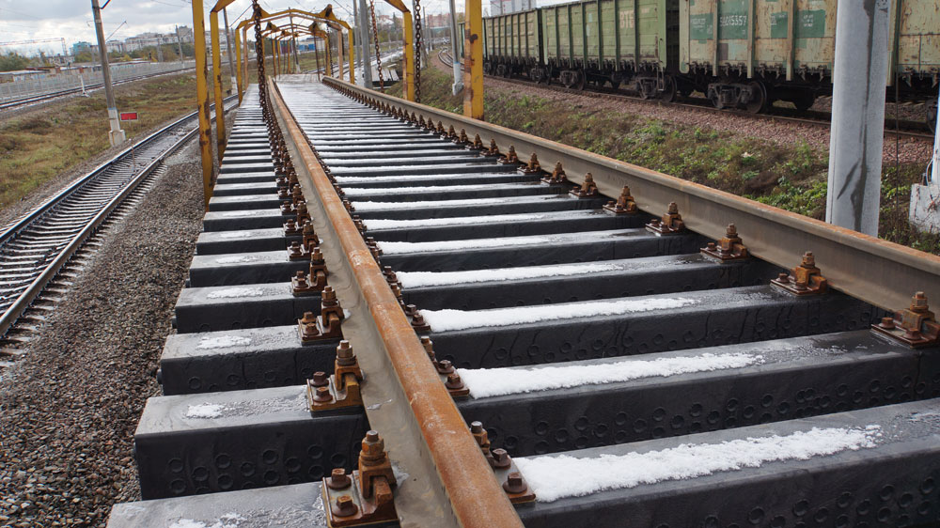
Перспективные области применения композитов
11. Композитные шпалы.
Отдельно хотелось бы сказать об очень перспективных разработках в области замены традиционных деревянных, пропитанных креозотом шпал на изготовленные из композитных полимерных материалов, содержащих до 50 процентов вторичного ПЭНД. Большой интерес к пластмассовым шпалам проявляют железнодорожные компании зарубежных стран с тропическим климатом, таких как Индия, Таиланд и Филиппины. В Японии уже используют композитные шпалы из пенополиуретана со стекловолокном — такой состав уменьшает шум во время движения поездов. Кроме всего прочего, избавление от деревянных и внедрение пластмассовых шпал решает проблемы как сохранения окружающей среды, так и использования отходов пластиков. Пластиковые шпалы по сравнению с деревянными имеют лучшие механические свойства, они приносят значительный экономический эффект. Использование пластмассовых шпал в России осложняется тем, что материал для этих изделий должен выдерживать температуру воздуха от +50 до –70°С, в противном случае для отечественных климатических условий он не подойдет. Но в России существуют зоны умеренного климата, где этот материал вполне подойдет.
В России с 2013 года был налажен выпуск композитных шпал (изготовленных из переработанного пластика (пластиковые бутылки и пр.).по техническим условиям, согласованным со Всероссийским научно-исследовательским институтом железнодорожного транспорта (ОАО «ВНИИЖТ»). Шпалы из полимерных композиционных материалов производства компании ТВЕМА отвечают требованиям эксплуатации и ремонта пути, стрелочных переводов железных дорог, рельсовых путей промпредприятий, метро и трамвайных линий всех классов. Эти шпалы включают полимерную матрицу из переработанного полиэтилена высокой плотности. Они имеют длительные циклы жизни, подлежат ремонту, восстановлению и полной переработке при низких эксплуатационных расходах. Сохраняют свои физико-механические свойства при жестких климатических условиях и отличаются повышенным сопротивлением ударной нагрузке и прогибу, позволяют снизить шумы и уменьшить вибрацию, вследствие чего уменьшается разрушение железнодорожного полотна, минимизируется текущее обслуживание, сокращается количество ремонтов.
Преимущества
- Долговечность (срок эксплуатации более 50 лет).
- Экологичность (не содержат токсичных веществ и не вызывают коррозии).
- Простота установки.
- Устойчивость к агрессивным средам (воздействие соли, бензина и масла и пр.).
- Являются электроизолирующим материалом.
- Снижают шум и вибрацию при движении поездов.
- Использование для ремонта шпал специализированной смеси, что увеличивает срок службы.
Поставляются в метрополитены Москвы, Санкт-Петербурга, Баку и трамвайные линии г. Москвы, а также на промпредприятия различных регионов России и стран СНГ.

Slide 25
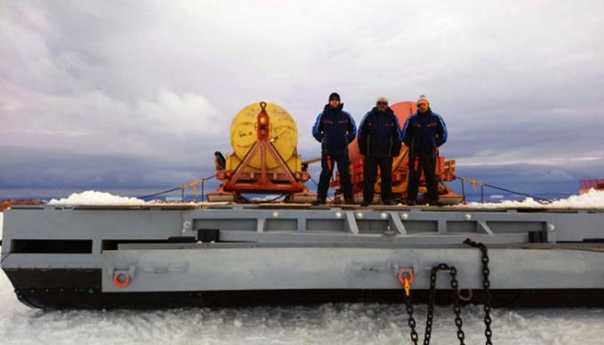
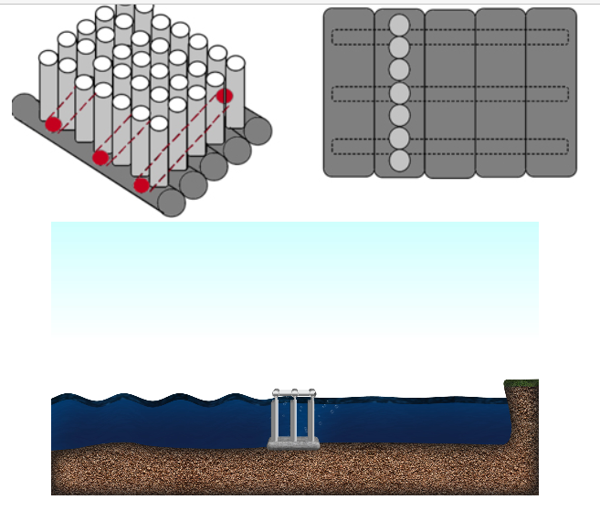
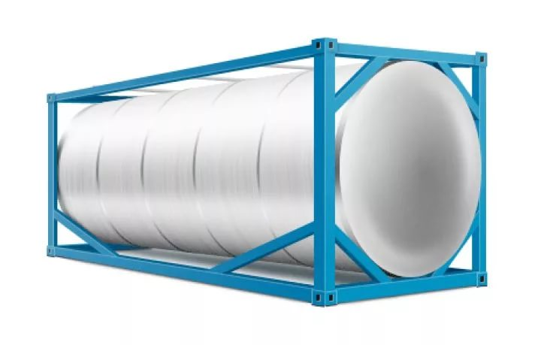
Перспективные области применения композитов
Разработка новых изделий:
12. Супертяжеловесные сани, с помощью которых можно решить актуальную проблему северной логистики при любой погоде. Для доставки грузов грузоподъемностью 60 тонн
13. Композитный волнолом «гребенка
Он выполнен из современного композитного материала – стеклобазальтопластика. Этот материал сопоставим по прочности со сталью и бетоном, но в отличие от них обладает высокой стойкостью к любым агрессивным средам, в том числе и к морской воде. Подводный волнолом Гребёнка очень эффективен для решения задач берегозащиты и сохранения прибрежных зон.
14. Автоцистерны для перевозки агрессивных жидкостей
Инновационный танк-контейнер предназначается для транспортировки жидких химических и пищевых продуктов, ряда сыпучих продуктов тремя видами транспорта: морским (речным), железнодорожным и автодорожным.

Slide 26



Перспективные области применения композитов
15. Тяжелый механизированный мост ТММ-7 предназначен для организации переправ войск, колёсной и гусеничной техники через узкие преграды.
Пролетное строение моста изготавливается из инновационного композиционного материала, что наделяет его рядом преимуществ в сравнении с традиционными материалами, такими как сталь и алюминий. Одними из этих преимуществ являются легкость и коррозийная стойкость", - отметили представители предприятия в официальном ответе на запрос издания.
16. Судовые двери
Водогазонепроницаемые, брызгонепроницаемые
Задача - обеспечить противопожарной защиты выбранной конструкции -30 минут.

Slide 27


Перспективные области применения композитов
17. Реальный конкурент Airbus и Boeing
МС-21 — проект семейства ближне- и среднемагистральных реактивных пассажирских узкофюзеляжных самолетов. Он рассчитан на осуществление полетов на расстояния порядка 6 тыс. км и создается в качестве замены лайнерам Ту-154 и Ту-204/214, а также самолетам зарубежного производства Airbus А320, Boeing 737 и другим.
Он является вторым после Sukhoi Superjet 100 (SSJ, ближнемагистральный самолет) масштабным российским проектом в области гражданской авиации. Начало серийного производства назначено на 2021 год, а в связи с санкциями на 2025 год.
У МС-21 лучший показатель весовой доли углекомпозитов в конструкции среди российских самолётов и составляет 35 %. Среди совершенствования технологий отмечается метод вакуумной инфузии, используемый для изготовления крупных силовых интегральных элементов первого уровня: лонжеронов и обшивки крыла со стрингерами, секций панелей центроплана, силовых элементов и обшивки киля и хвостового оперения. Российский завод „Аэрокомпозит“ в Ульяновске первым в мире применяет безавтоклавный метод вакуумной инфузии (VARTM) для изготовления из ПКМ крупных интегральных конструкций первого уровня; это позволит как улучшить характеристики лайнера, так и уменьшить затраты на производство.

Slide 28

Перспективные области применения композитов
18. Дирижабль
Японские конструкторы смогли создать дирижабль, который можно использовать для полетов в космос. Над этой разработкой трудились три специалиста. Они планируют закончить работу над транспортным средством к 2018 году.
Дирижабль, который сделали японцы, внешне похож на те устройства, которые строили в прошлых веках. Но внутренне он совершенно другой. Это прочная установка из композитных материалов. Таким образом, летательное устройство сможет выдержать ту нагрузку, которая обязательно будет при полете в космос.
Разработчики рассказали, что их творение сможет не только попасть в космос, но и пробыть там около трех дней. На более потенциала дирижабля не хватит. Дело в том, что в баллоны можно будет накачать количество кислорода только на этот срок. Потому для дозаправки придется возвращаться на Землю. Правда, американские ученые уже предположили, что НАСА может поддержать японский проект и оказать им помощь в дозаправке на МКС. Но разработчики дирижабля пока на это не рассчитывают.

Slide 29


Перспективные области применения композитов
19. Hydrofoiler XE-1 – электровелосипед для езды по воде
Hydrofoiler XE-1 – детище новозеландских инженеров, представляет собой велосипед с подводными крыльями и винтом, которые удерживают его на плаву. В движение транспортное средство приводится с помощью вращения педалей или 400-ватного мотора.
Рама Hydrofoiler XE-1 выполнена из алюминиевого сплава и с элементами углеводородного волокна, что обеспечивает ему небольшой вес и высокую прочность. Эргономичность геометрии водного велосипеда позволяет ему держаться на плаву даже в состоянии покоя.
Как и на сухопутном электробайке, в Hydrofoiler XE-1 можно использовать только педали, сочетать педали и двигатель либо двигаться только на электрической тяге. Максимальная скорость, до которой разгоняется велосипед – 20 км/ч. На одной зарядке аккумулятора можно кататься чуть больше часа.
Весит новозеландская новинка 20 кг. Модульная конструкция Hydrofoiler XE-1 позволяет его разбирать, чтобы уместить в багажнике легкового автомобиля. Максимально допустимый вес пользователя – 100 кг.
В настоящее время Hydrofoiler XE-1 находится в стадии разработки, запуск в серийное производство намечен на 2018 год. Сколько будет стоить водный электробайк пока неизвестно.

Slide 30


Перспективные области применения композитов
20. Эко-холодильник
Современные мобильные холодильники, изготовленные из легчайших, но прочных материалов, позволяют легко сохранять продукты свежими и прохладными во время поездок и походов. Не потребляет электричества.

Slide 31


Перспективные области применения композитов
21. Автомобилестроение
Уникальный композитный материал — углепластик пока используется в основном в спортивном автомобилестроении для суперкаров и болидов, потому что массовое серийное использование сдерживается высокой ценой и эксплуатационными характеристиками карбона.
Детали из него прочные и легкие, что идеально подходит для легковых и грузовых автомобилей (так же, как и для самолетов, лодок, и прочих транспортных средств), то есть мы имеем на руках материал, который имеет хорошие аэродинамические свойства, достаточно безопасный, и легче чем сталь или алюминий. Как вы вероятно знаете, легкий автомобиль может использовать менее мощный двигатель, и как следствие - большую экономию топлива.
Углепластик прочен и легок, но так же дорог в производстве и отнимает гораздо больше времени при изготовлении деталей по сравнению с другими конкурирующими материалами. Кроме того, сталь и алюминий можно относительно легко отрихтовать и отремонтировать после аварии (заварить например). Углепластик же при повреждении образует множество осколков, острых как бритва рваных краев, и так просто восстановить его не удастся.
Не так давно, стало достоверно известно что Российская компания Umatex, занимающаяся производством карбонового волокна, заключила договор с Kawasaki Puccetti Racing по производству тюнинга для мотоциклов. Оно планирует увеличить экспорт продаж, карбоновых тканей, в основе которых углеродное волокно, приблизительно на 20%. Каждый год, мототюнингу требуется более 600 тонн карбонового волокна, постепенно эта потребность увеличивается. Сотрудничая с Kawasaki, компания Umatex будет не только продвигать свою продукцию, но и закрепится на мировом рынке компонентов для мотоциклов и авто.

Slide 32

Перспективные области применения композитов
22. Планируется также разработать новый модульный скафандр для космонавтов. Контракт предполагается подписать с РКК «Энергия».
Корпус нового российского скафандра для работы человека в открытом космосе впервые предлагается изготовить на предприятии «Звезда» из композитных материалов. Предполагается сделать композитную кирасу (жесткий корпус скафандру), хотя нынешний вариант из алюминия дает дополнительную защиту жизненно важных органов с точки зрения радиационной защиты. В космической технике из композитов изготавливают силовые конструкции космических аппаратов.
Новейший российский скафандр «Орлан-МКС» с автоматической системой охлаждения и широким использованием современных материалов, который сейчас используется на МКС, не приспособлен для нахождения на поверхности планет и служит только для выхода в космос. Скафандры NASA не отвечают техническим требованиям, не вполне безопасны, поэтому вся надежда на новые «Орлан-МКС».

Slide 33


Перспективные области применения композитов
23. Толстовка, которая прослужит сто лет – бессмысленная идея. Тем не менее, название новой толстовки от Vollebak показывает всю серьезность намерений производителя. Действительно, толстовка, которая призвана пережить своего владельца, изготовлена из тех же материалов, которые используются в космических скафандрах, бронежилетах и при постройке авианосцев. Для изготовления Volewbak 100 Year Hoodie производители взяли материал DuPont Kevlar, арамидное волокно, и превратили его в супермягкий трикотаж. Благодаря тому, что толстовка на 100% изготовлена из кевлара, она несет все характеристики этого материала.
Кевларовые нити обладают прочной структурой, которая по крепости превышает сталь в 5 раз, по жесткости кевлар может сравниться со стекловолокном. Кевлар, не смотря на свое химическое происхождение, абсолютно безопасен для здоровья человека, устойчив к перепадам температур и сохраняет свои свойства в самых сложных условиях, не возгорается и не плавится. Кевларовая ткань не боится воздействия органических растворителей, устойчива к коррозии. Под воздействием низких температур кевларовая ткань не только не портиться, но становится еще прочнее. Не смотря на все достоинства этого материала, есть у него и слабые стороны. А именно — под воздействием солнечных лучей и влаги структура ткани разрушается, волокна становятся менее прочными и теряют свои свойства. Некоторые производители покрывают изделия из кевлара специальным оберегающим слоем, позволяя свести к минимуму и этот недостаток. Фирма Vollebak не стала окрашивать толстовку в разные цвета, вместо этого они сохранили естественный бледно-желтый цвет материала, что придает одежде действительно живую и изношенную внешность.
Черная Толстовка из хлопка с подкладкой из кевлара
одежда для защиты от ножевых порезов и ударов
одежда для защиты от травматического оружия
одежда для защиты от укусов собак
одежда для защиты от ожогов
Стоимость толстовки 18000 р.

Slide 34
Перспективные области применения композитов
Разработка новых материалов:
- огнестойкого композита для конструкционных элементов (класс НГ)
- биоразлагаемого огнестойкого композитного материала;
- армированного полимерно композиционного материала малой плотности для судостроения;
- углеродного теплозащитного материала для крайнего севера и Арктики;
- создание композитных изделий с заданными конструкционными и функциональными свойства для железной дороги.

Slide 35
Перспективные области применения композитов
Выводы:
Композитная отрасль продолжает демонстрировать увеличение темпов роста. В следующие 50 лет композитную отрасль ждут серьезные инновации, так как растет спрос во всех рыночных сегментах.
Многие инновации будут направлены на повышение производительности, снижение стоимости и времени производства, а также на создание более безопасных для окружающей среды технологий.
Ожидаемый рост композитной отрасли создаст, по всей видимости, спрос на хорошо обученный профильный технический персонал, инженеров и проектировщиков, поэтому изо всех сил нужно стремится привлекать и обучать новые таланты. Университетам нужно создавать программы, сосредоточенные на проектировании, тестировании, производстве и переработке композитов, а значит можно ожидать появление в ближайшие пять лет учебных заведений, которые готовят специалистов по композитам.
Композитная отрасль плавно переходит к автоматизации процессов: литьевому прессованию под высоким давлением, автоматической намотке лент и автоматизированной выкладке волокон. Также есть приток новых инструментов для проектирования и моделирования. Эти технологии и инструменты требуют от проектировщиков и инженеров композитной отрасли глубокого понимания композитных материалов, чтобы распознавать решения для сегодняшних и будущих проблем.
Следовательно, у композитной отрасли широкие возможности для роста в различных отраслях за счет вытеснения таких традиционных материалов, как сталь и алюминий.

